Slide 1

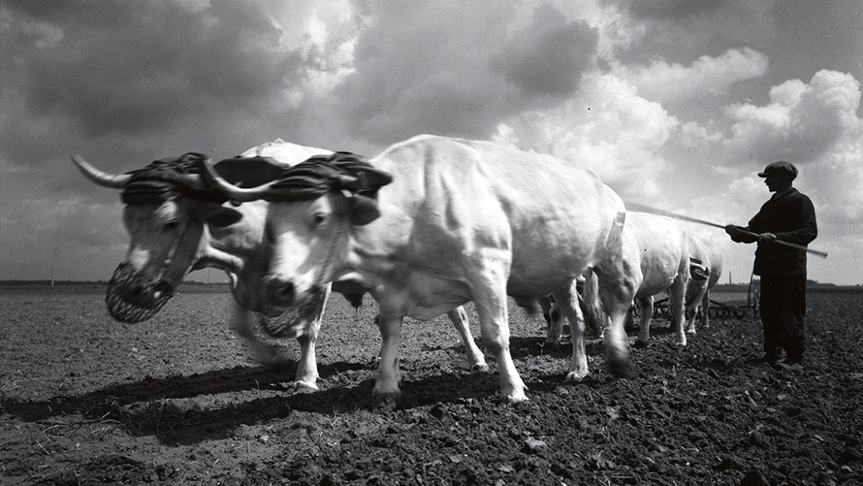
La fin de la paysannerie en France au XXe
Présenté par Sasha Deniset, Henry Letellier, Diego Taieb
Scène de labour en région parisienne, en 1931. Photographie de François Kollar.
© François Kollar/Bibliothèque Forney/Roger-Viollet.

Slide 2
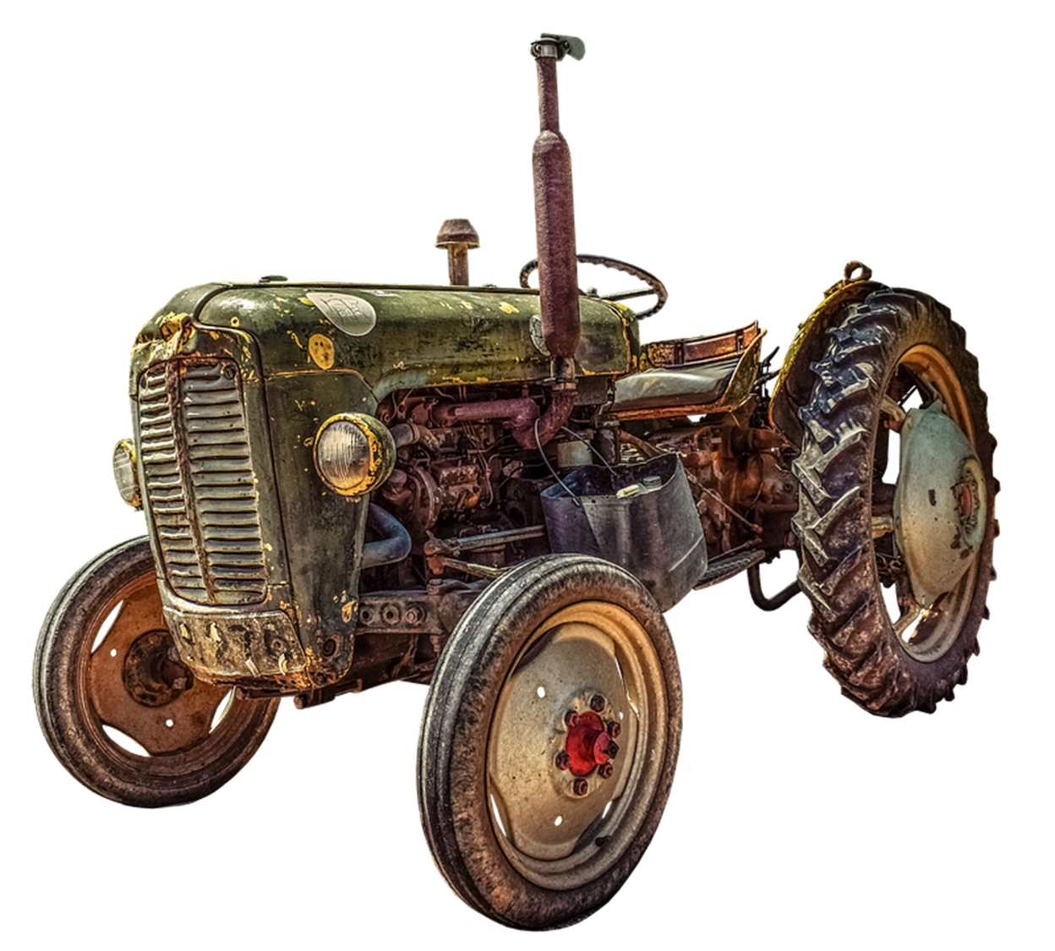
Sommaire
Introduction
les difficultés géographiques
Difficultés que rencontrent les paysans au XXe siècle
L’impact de la guerre de 14-18 et du krach boursier
Conclusion
Sources

Slide 3
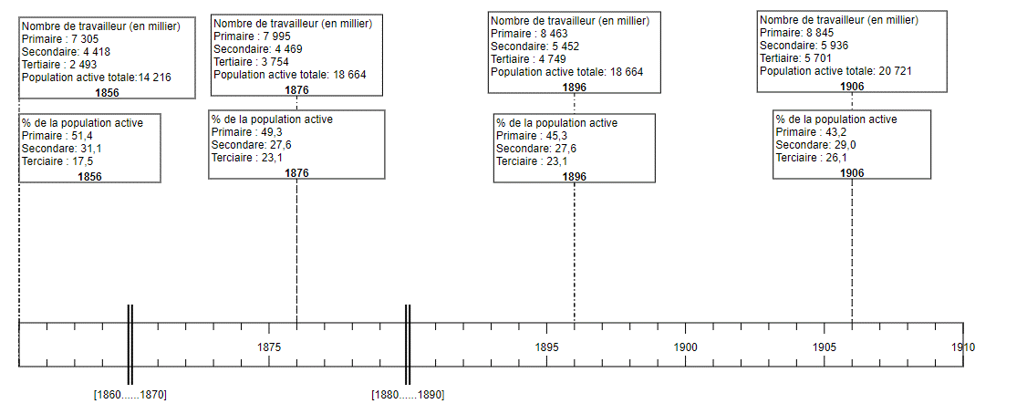
Introduction (1/2)
Paysannerie = terme qui regroupe l’ensemble des paysans
Paysans = Homme vivant à la campagne et du travaille de la terre
Fermiers, agriculteurs, cultivateurs = synonymes du mot paysan
Début XIXe, monde paysan = grande place dans la société française
Grande majorité des français sont paysans
Faible importance politique

Slide 4
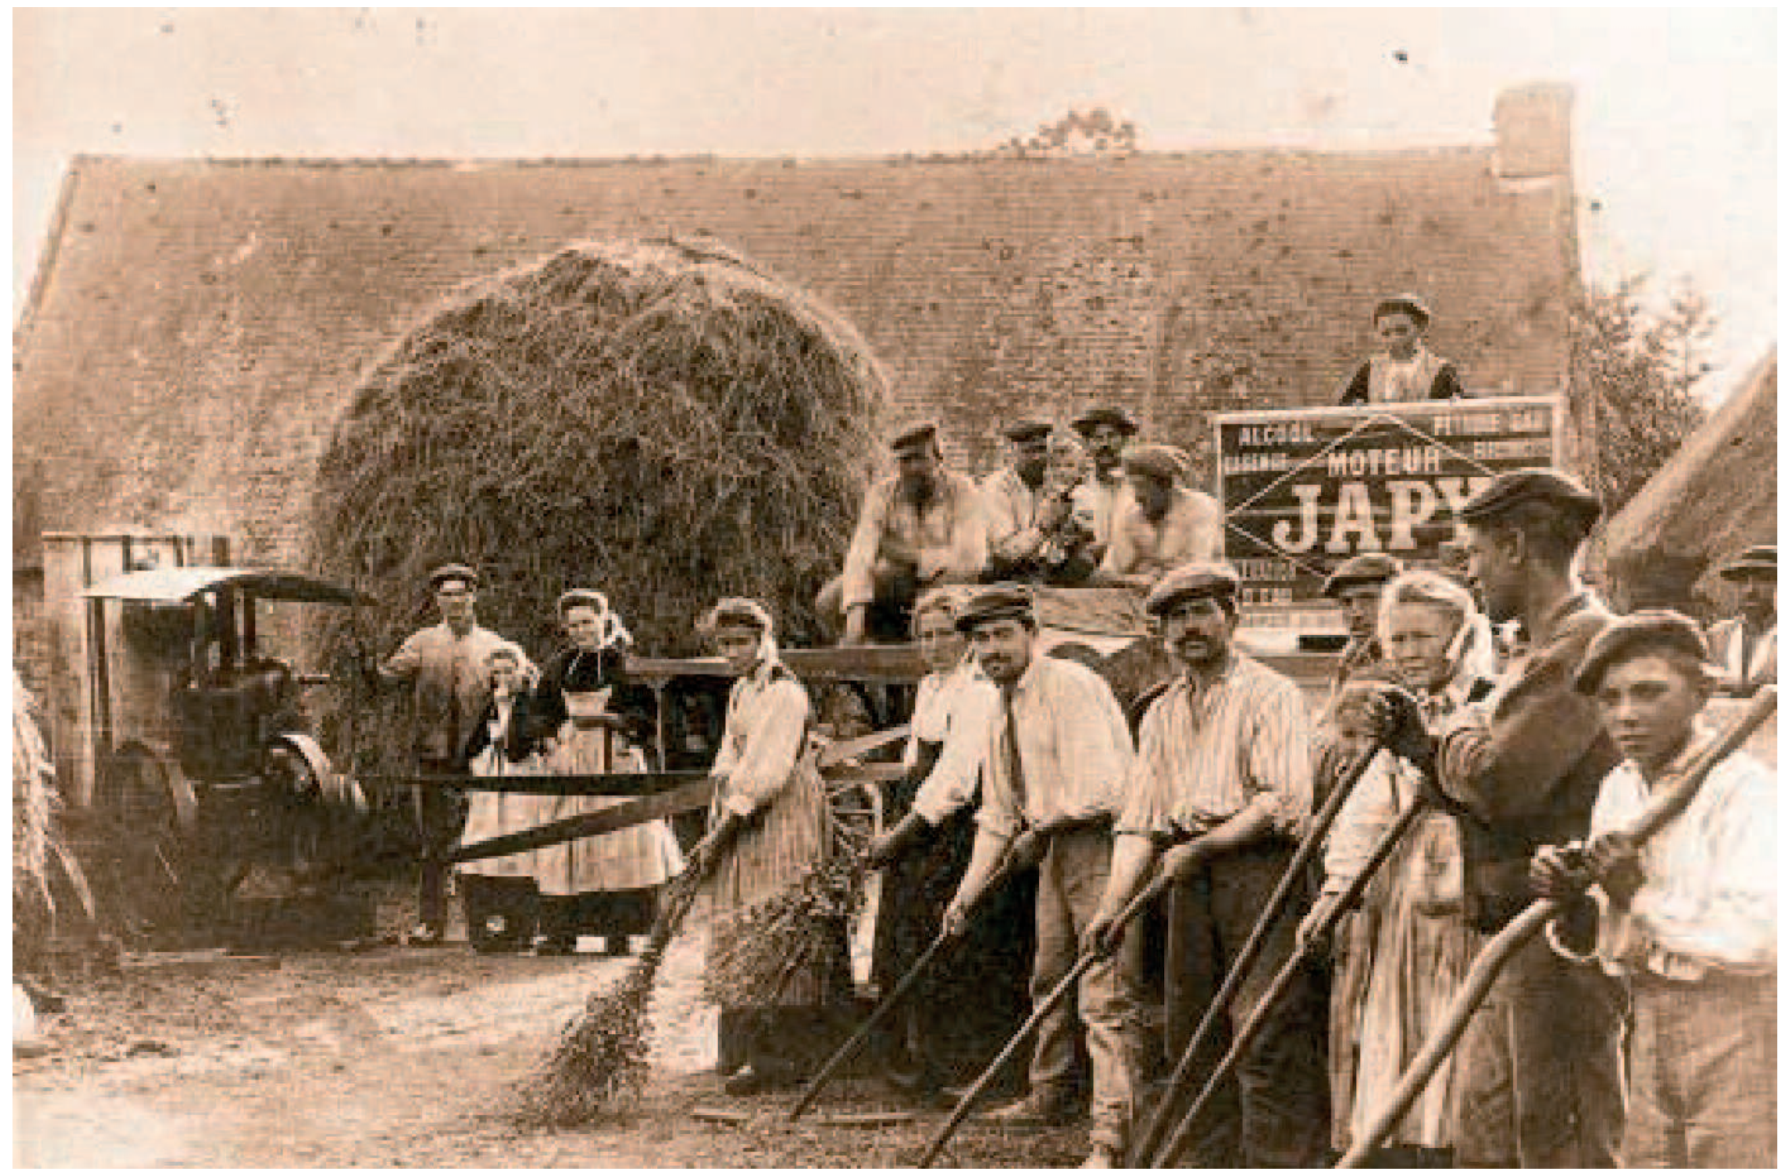
Introduction (2/2)
Système agricole très fragile
Aléas (météorologiques)
Économie agricole = juxtapositions de systèmes régionaux
Fin XIXe: révolution paysanne:
Agriculture modernisée
Marché agricole unifié
Plus d’ampleur sur la vie politique
Début XXe
La paysannerie semble entrer dans une phase de déclin
Raison du déclin?
L’Entre-deux-guerres : arrivée des premières machines pour aider au battage

Slide 5
I. les difficultés géographiques
L'emprise des villes sur les campagnes
la situation des espaces ruraux à l'écart des aires urbaines

Slide 6
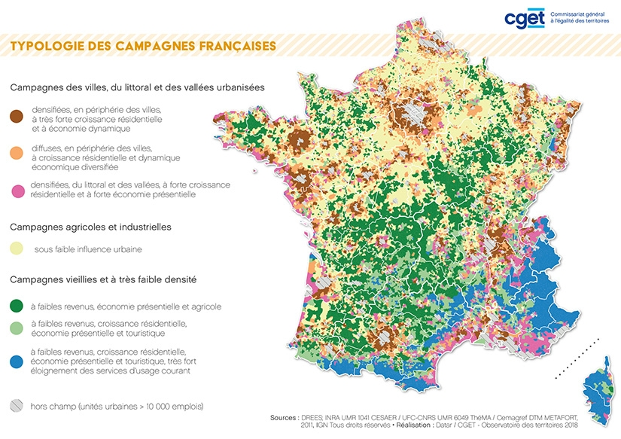
I. les difficultés géographiques ……………………………………… a. la situation des espaces ruraux à l'écart des aires urbaines
Trois grand types d’espaces rural:
villes
Campagnes des villes
Campagnes agricoles et industrielles

Slide 7
I. les difficultés géographiques
L'emprise des villes sur les campagnes
la situation des espaces ruraux à l'écart des aires urbaines

Slide 8
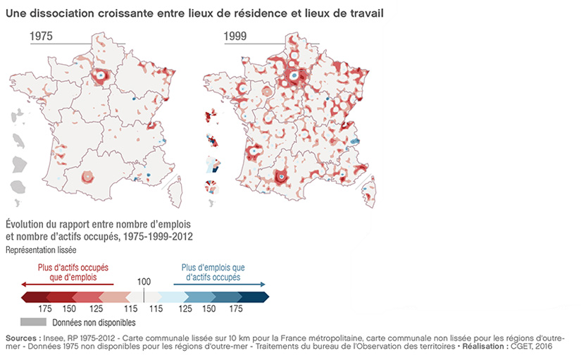
I. les difficultés géographiques ………………………………………… b. la situation des espaces ruraux à l'écart des aires urbaines

Slide 9
Des paysans en difficulté à l'aube du XXe siècle
La crise économique de 1870
La conquête de la paysannerie par la république

Slide 10
II. Des paysans en difficulté à l’aube du XXe siècle a. La crise économique de 1870 ………….……………
1870:
Crise économique multiforme qui touche le monde paysan
Trois facteur de cette crise:
Baisse des prix
Fin de certaines activités agricoles à cause des progrès techniques (ex: colorants chimiques)
Le phylloxéra de la vigne

Slide 11
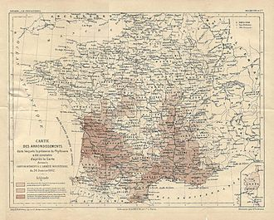
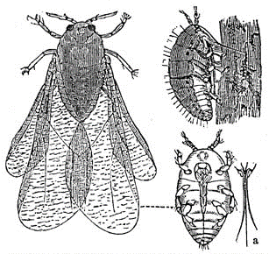

II. Des paysans en difficulté à l’aube du XXe siècle a. La crise économique de 1870 ………….……………
Feuille attaquée par le phylloxéra
Carte de la propagation du phylloxéra (France, 1882)
Phylloxéra

Slide 12
II. Des paysans en difficulté à l’aube du XXe siècle a. La crise économique de 1870 ………….……………
1870:
Crise économique multiforme qui touche le monde paysan
Trois facteur de cette crise:
Baisse des prix
Fin de certaines activités agricoles à cause des progrès techniques (ex: colorants chimiques)
Le phylloxéra de la vigne
Crise économique:
Élément déclencheur d’une série de changements drastiques

Slide 13
Des paysans en difficulté à l'aube du XXe siècle
La crise économique de 1870
La conquête de la paysannerie par la république

Slide 14
II. Des paysans en difficulté à l’aube du XXe siècle . b. La conquête de la paysannerie par la république…...
Période marquée par:
Avènement de la troisième république
Conquête de la paysannerie
Le service militaire
L’instruction
Élections municipales, ancrent la république
Paysans mènent une vie politique active
Veille de la guerre mondiale, agriculteur dépendant du secteur de l’industrie

Slide 15
III. L’impact de la guerre de 14-18 et du krach boursier
La Grande guerre
L’après guerre (1919-1931)
Le krach boursier

Slide 16
III. L’impacte de la guerre de 14-18 et du Krach boursier a. La guerre de 14-18……………………………………………………..
Première guerre mondiale:
Décime les paysans
Réduit la main d’œuvre masculine dans les champs
Femmes de fermiers remplacent comme elles le peuvent les hommes
Avant la guerre, les campagnes comptais 56% de la population
Après la guerre 42% des actif seulement

Slide 17
III. L’impact de la guerre de 14-18 et du krach boursier
La Grande guerre
L’après guerre (1919-1931)
Le krach boursier

Slide 18
III. L’impacte de la guerre de 14-18 et du Krach boursier b. L’après guerre (1919-1931) (1/2)… ………………………….
L’après guerre:
1919-1921
Production agricole: Chute de 40%
Septembre 1919
Convention d’émigration-immigration

Slide 19
III. L’impacte de la guerre de 14-18 et du Krach boursier b. L’après guerre (1919-1931) (2/2) …………………………….
De 1921 à 1926:
1 million d’étrangers s’installent en France
Manque de bras dans les campagnes, incompensable
1931:
Emploi dans l’agriculture: 36%
Emploi dans l’industrie: 37,5%
Importante croissance du nombre d’usines
Situation identique dans tout les pays

Slide 20
III. L’impact de la guerre de 14-18 et du krach boursier
La Grande guerre
L’après guerre 1919-1931
Le krach boursier

Slide 21
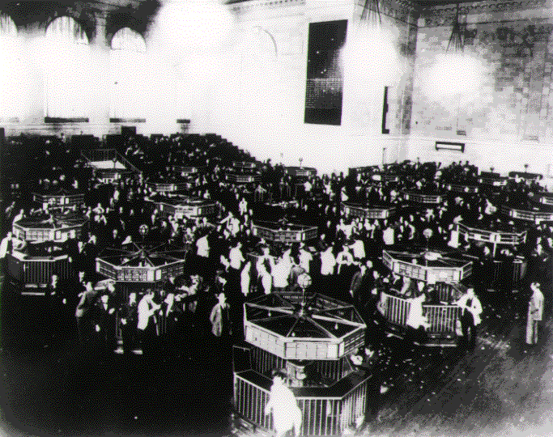
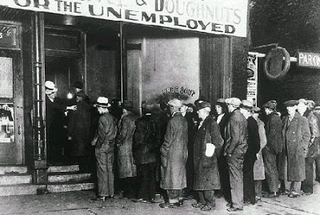
III. L’impacte de la guerre de 14 et du Krach boursier c. Le Krach boursier ……………………………………….
1929:
Exode rurale accentue crise
Baisse du pouvoir d’achat des Salariés
Surproduction agricole
Baisse du prix des denrées (jusqu’à 2/3 du prix initial)
Fin 1930:
Prix du blé au plus bas
Agriculteurs travaillent à perte
Impossibilité d’exporter l’excès de blé
Avantages sociaux bénéficiables en ville renforce l’exode
New York Stock exchange

Slide 22
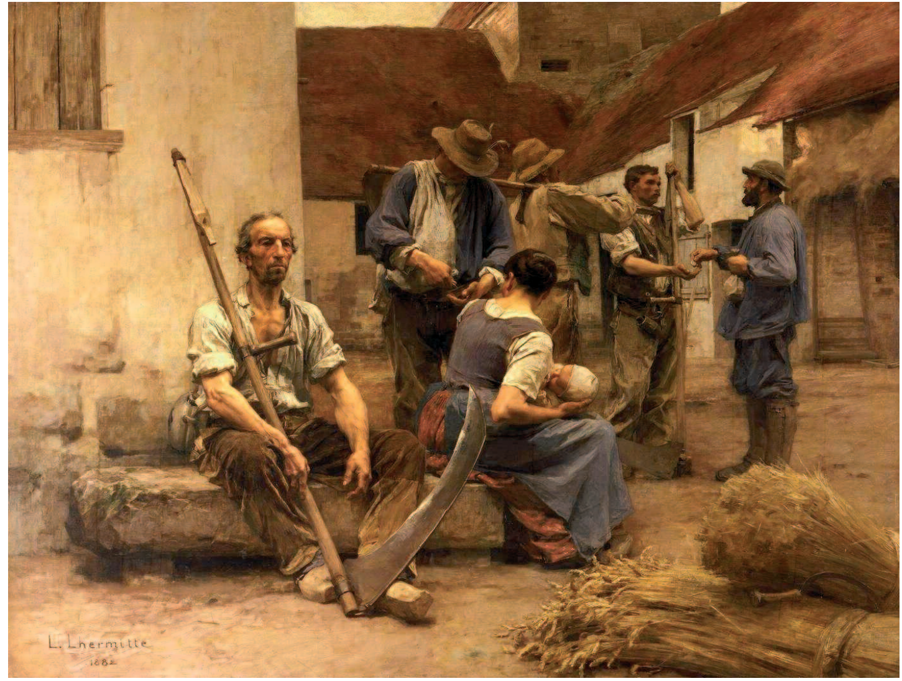
Conclusion
Léon Lhermitte, La paie des moissonneurs (1882)

Slide 23
Source
Monde diplomatique: https://www.monde-diplomatique.fr/publications/manuel_d_histoire_critique/a53168
Wikipédia - Krach boursier: https://fr.wikipedia.org/wiki/Krach_de_1929
Fichier chronologiques: https://github.com/HenraL/la_fin_de_la_paysanerie_en_france
Les femmes pendant la guerre: http://www.cndp.fr/crdp-reims/memoire/bac/1GM/dossiers/femmes.htm
New York Stock exchange: Public Domain, https://commons.wikimedia.org/w/index.php?curid=34091716

